Slide 1
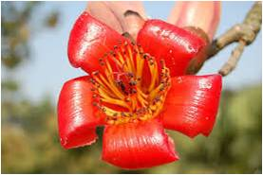
স্বাগতম

Slide 2
শিক্ষক পরিচিতি
একাদশ শ্রেণি
বিষয় – বাংলা প্রথম পত্র।
কবিতা।
এ কে এম আব্দুর রহমান
প্রভাষক – বাংলা
গন্ডা ডিগ্রি কলেজ
কেন্দুয়া, নেত্রকোনা ।

Slide 3
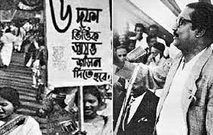
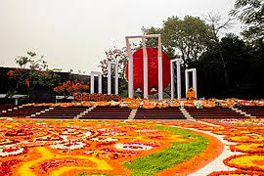
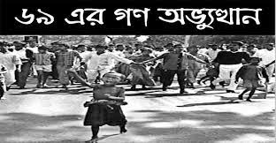
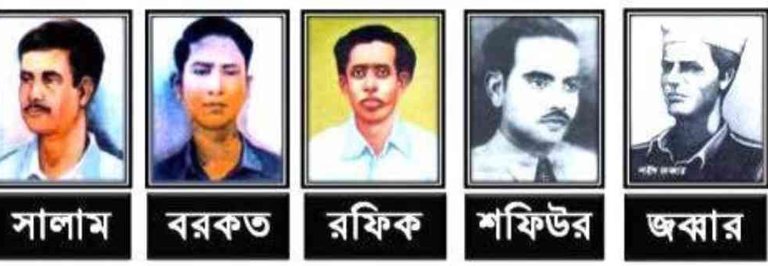
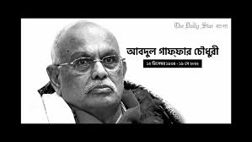
পূর্ব জ্ঞান

Slide 4
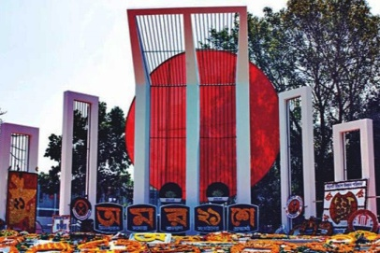
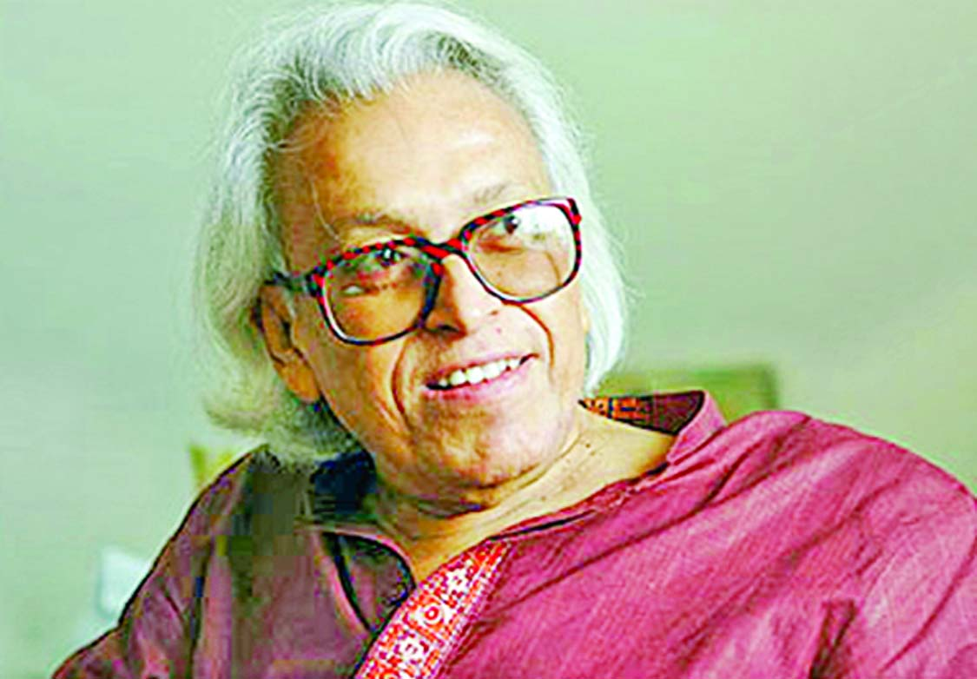
ফেব্রুয়ারি ১৯৬৯
শামসুর রাহমান

Slide 5
শিখন ফল
এই পাঠ শেষে শিক্ষার্থীরা –
কবি পরিচিতি ব্যাখ্যা করতে পারবে।
১৯৬৯ সনের গণ আন্দোলনের প্রেক্ষাপট বলতে পারবে।
দেশাত্মবোধের উপাদান হিসেবে মাতৃভাষা চর্চার ভূমিকা সম্পর্কে আলোকপাত করতে পারবে।

Slide 6
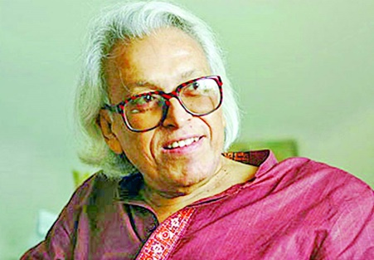
শামসুর রাহমান
কবি পরিচিতিঃ
শামসুর রাহমান ১৯২৯ খ্রিঃ ২৩এ অক্টোবর ঢাকায় জন্মগ্রহণ করেন। তাঁর পৈতৃক নিবাস নরসিংদীর পাড়াতলি গ্রামে। তাঁর পিতার নাম মুখলেসুর রহমান চৌধুরী ও মাতার নাম আমেনা খাতুন।তিনি ১৯৪৫ খ্রিঃ ঢাকার পোগোজ স্কুল থেকে প্রবেশিকা, ঢাকা কলেজ থেকে ১৯৪৭ খ্রিঃইন্টারমিডিয়েট এবং ঢাকা বিশ্ববিদ্যালয় থেকে বিএ পাস করেন।
১৯৫৭ খ্রিঃতিনি ‘দৈনিক মর্নিং নিউজ’-এ সাংবাদিকতা দিয়ে কর্মজীবন শুরু করেন। ১৯৬৪ খ্রিঃ তিনি ‘দৈনিক পাকিস্তান’ (পরে ‘দৈনিক বাংলা’) পত্রিকায় যোগদান করেন।১৯৪৯ খ্রিঃ ‘সাপ্তাহিক সোনার বাংলা’ পত্রিকায় কবির প্রথম কবিতা প্রকাশিত হয়। আজীবন তিনি নিষ্ঠার সঙ্গে কাব্যসাধনায় নিয়োজিত ছিলেন; তিনি ছিলেন গণতন্ত্রের পক্ষে, ছিলেন সত্য, সুন্দর ও ন্যায়ের পক্ষে।
রাষ্ট্রভাষা আন্দোলন থেকে শুরু করে স্বাধীনতাযুদ্ধ ও পরবর্তী সকল গণতান্ত্রিক আন্দোলনের প্রতি অকুণ্ঠ সমর্থন তাঁর কবিতাকে করেছে অনন্য বৈশিষ্ট্যমণ্ডিত।
নগর জীবনের যন্ত্রণা, একাকিত্ব, পারিবারিক ও সামাজিক বন্ধন ইত্যাদি তাঁর কবিতার লক্ষণীয় বৈশিষ্ট্য।
শামসুর রাহমানের উল্লেখযোগ্য কাব্যগ্রন্থ : ‘প্রথম গান দ্বিতীয় মৃত্যুর আগে’, ‘রৌদ্র করোটিতে’, ‘বিধ্বস্ত নীলিমা’, ‘নিরালোকে দিব্যরথ’, ‘নিজ বাসভূমে’, ‘বন্দি শিবির থেকে’, ‘ফিরিয়ে নাও ঘাতক কাঁটা’, ‘উদ্ভট উটের পিঠে চলেছে স্বদেশ’, ‘বুক তার বাংলাদেশের হৃদয়’ ইত্যাদি।এছাড়া গল্প-উপন্যাস, শিশু সাহিত্য ও অনুবাদ কর্মেও তিনি উল্লেখযোগ্য অবদান রেখেছেন। তিনি আদমজি পুরস্কার, বাংলা একাডেমি পুরস্কার, একুশে পদক, স্বাধীনতা পুরস্কারসহ অসংখ্য পদক ও সম্মাননায় ভূষিত হয়েছেন।
২০০৬ খ্রিঃ ১৭ই আগস্ট তিনি মৃত্যুবরণ করেন।

Slide 7
একক কাজ
কবির প্রথম কবিতা প্রকাশিত হয় কোন পত্রিকায় ?
কয়েকটি কাব্যগ্রন্থের নাম বল।
তাঁর পুরস্কার ও পদকের তালিকা করো।

Slide 8
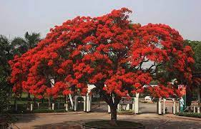
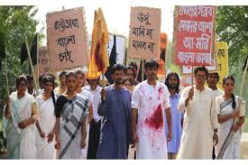
আবার ফুটেছে দ্যাখো কৃষ্ণচূড়া থরে থরে শহরের পথে
কেমন নিবিড় হয়ে। কখনো মিছিলে কখনো-বা
একা হেঁটে যেতে যেতে মনে হয়−ফুল নয়, ওরা
শহিদের ঝলকিত রক্তের বুদ্বুদ, স্মৃতিগন্ধে ভরপুর।
একুশের কৃষ্ণচূড়া আমাদের চেতনারই রং।

Slide 9
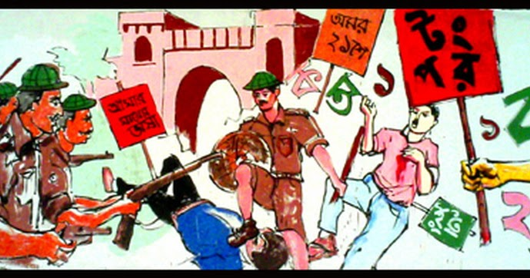
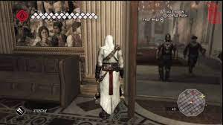
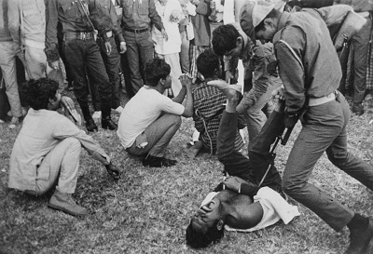
এ −রঙের বিপরীত আছে অন্য রং,
যে-রং লাগে না ভালো চোখে, যে-রং সন্ত্রাস আনে
প্রাত্যহিকতায় আমাদের মনে সকাল-সন্ধ্যায়-
এখন সে রঙে ছেয়ে গেছে পথ-ঘাট, সারা দেশ
ঘাতকের অশুভ আস্তানা।

Slide 10
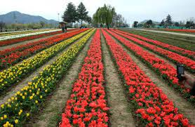
সালামের চোখ আজ আলোচিত ঢাকা,
সালামের মুখ আজ তরুণ শ্যামল পূর্ব বাংলা।
দেখলাম রাজপথে, দেখলাম আমরা সবাই
জনসাধারণ
দেখলাম সালামের হাত থেকে নক্ষত্রের মতো
ঝরে অবিরত অবিনাশী বর্ণমালা

Slide 11
আর বরকত বলে গাঢ় উচ্চারণে
এখনো বীরের রক্তে দুঃখিনী মাতার অশ্রুজলে
ফোটে ফুল বাস্তবের বিশাল চত্বরে
হৃদয়ের হরিৎ উপত্যকায়। সেই ফুল আমাদেরই প্রাণ,
শিহরিত ক্ষণে ক্ষণে আনন্দের রৌদ্রে আর দুঃখের ছায়ায়

Slide 12
শব্দার্থ ও টীকা
মানবিক বাগান – মানবীয় জগৎ। মনুষ্যত্ব, ন্যায় ও মঙ্গলের জগৎ।
কমলবন – পদ্মবন। কবি মানবিকতা, সুন্দর ও কল্যাণের জগৎ বোঝাতে ‘কমলবন’ প্রতীকটি ব্যবহার করেছেন।
আবার ফুটেছে দ্যাখো ... আমাদের চেতনারই রং- প্রতি বছর শহরের পথে পথে কৃষ্ণচূড়া ফুল ফোটে। কবির মনে হয় যেন ভাষা-শহিদের রক্তের বুদ্বুদ্ধ কৃষ্ণচূড়া ফুল হয়ে ফুটেছে তাই একুশের কৃষ্ণচূড়াকে কবি আমাদের চেতনার রঙের সঙ্গে মিলিয়েং নিতে চান। ভাষার জন্য যাঁরা রক্ত দিয়েছেন, জীবন উৎসর্গ করেছেন তাঁদের ত্যাগ আর মহিমা যেন মূর্ত হয়ে ওঠে থরে থরে ফুটে থাকা লাল কৃষ্ণচূড়ার স্তবকে-স্তবকে।
বুঝি তাই উনিশশো ... থাবার সম্মুখে-১৯৫২ সালের ঐতিহাসিক রাষ্ট্রভাষা-আন্দোলনের ক্রমধারায় ছাত্র-অসন্তোষকে কেন্দ্র করে গড়ে ওঠা আন্দোলন উনিশশো উনসত্তরে ব্যাপক গণঅভ্যূত্থানে রূপ নেয়। শহর ও গ্রামের সকল শ্রেণি-পেশার মানুষ এই আন্দোলনে অংশগ্রহণ করেন। বঙ্গবন্ধু শেখ মুজিবুর রহমান ঘোষিত ছয় দফা ও ছাত্রদের ১১ দফার ভিত্তিতে গড়ে ওঠা এই আন্দোলন ছিল অপ্রতিরোধ্য। এই আন্দোলনে পুলিশের গুলিতে মৃত্যুবরণ করেন আসাদুজ্জামান, মতিউর, ড. শামসুজ্জোহা প্রমুখ। এ অংশে কবি শোষণ আর বঞ্চনার বিরুদ্ধে রুখে দাঁড়ানো ও আত্মহুতি দেওয়া বীর জনতাকে ভাষা-শহিদ সালাম ও বরকতের প্রতীকে তাৎপর্যময় করে তুলেছেন।

Slide 13
মূলভাব
কবি শামসুর রাহমানের ফেব্রুয়ারি ১৯৬৯ সংগ্রামী চেতনা, দেশপ্রেম ও গণজাগরণের জন্য উদ্বুদ্ধ করার মতো একটি কবিতা । ১৯৫২ সালের ঐতিহাসিক রাষ্ট্রভাষা আন্দোলনের সূত্র ধরে তৎকালীন পশ্চিম পাকিস্তানিদের শাসন, শোষণ, নিপীড়নের বিরুদ্ধে গড়ে ওঠা আন্দোলন ১৯৬৯ সালে গণঅভ্যুত্থান রূপ নেয়।
এদেশের সাধারণ মানুষ ক্ষুব্ধ হয়ে ওঠে । ঢাকার রাজপথে জনগণের ঢল নামে । এ কাতারে সামিল হয় গ্রামগঞ্জের সাধারণ মানুষ, কলকারখানার শ্রমিক, স্কুল-কলেজ-বিশ্ববিদ্যালয়ের ছাত্র-শিক্ষকসহ সকল শ্রেণিপেশার মানুষ ।
কবি এ কবিতায় পরম মমতায়, শ্রদ্ধা-ভালোবাসায় সকল মানুষের স্বতঃস্ফূর্ত সংগ্রামী চেতনাকে শৈল্পিক রূপ দিয়েছেন। এই আন্দোলনে পুলিশের গুলিতে আসাদুজ্জামান, মতিউর, ড. শামসুজ্জোহা প্রমুখের মৃত্যুকে ভাষা-শহিদ সালাম ও বরকতের প্রতীকে তাৎপর্যময় করে তুলেছেন ।

Slide 14
মূল্যায়ন
৩. ‘একুশের কৃষ্ণচূড়া’ কথাটি আমাদের কী স্মরণ করিয়ে দেয়?
১. শামসুর রাহমান কী দিয়ে তাঁর কর্মজীবন শুরু করেন ?
ক. একুশে এপ্রিলের কথা
f
ক. সাংবাদিকতা
c
খ. একুশে আগস্টের কথা
f
খ. শিক্ষকতা
f
গ. একুশে ফেব্রুয়ারির কথা
c
গ. অধ্যাপনা
f
ঘ. একুশে জানুয়ারির কথা
f
ঘ. ব্যবসায়
f
৪. .. কেউ মরা, আধমরা কেউ কেউ বা ভীষণ জেদী, দারুণ বিপ্লবে পেটে পড়া’’— চরণ দুটির সমর্থ হলো-
২. শামসুর রাহমান সম্পর্কে নিচের কোন উক্তিটি যথার্থ?
f
ক. আপামর জনতার ঐক্য
c
ক. তিনি ছিলেন রোমান্টিক কবি
খ. তিনি ছিলেন পল্লিকবি
f
খ. মানুষের অসহায়ত্ব
f
গ. আন্দোলন দমনের প্রচেষ্টা
f
গ. তিনি ছিলেন নাগরিক কবি
c
ঘ. তিনি ছিলেন বিপ্লবী কবি
ঘ. নাগরিক আন্দোলনের উদ্যোগ
f
f

Slide 15
দলগত কাজ
একুশের কৃষ্ণচূড়া আমাদের চেতনারই রং।– ব্যাখ্যা করো ।
দেখলাম সালামের হাত থেকে নক্ষত্রের মতো ঝরে অবিরত অবিনাশী বর্ণমালা–তাৎপর্য লেখ ।
সেই ফুল আমাদেরই প্রাণ,শিহরিত ক্ষণে ক্ষণে আনন্দের রৌদ্রে আর দুঃখের ছায়ায়।–
ব্যাখ্যা করো।
১- ক,২-গ,৩-গ,৪-ক

Slide 16
বাড়ির কাজ
‘ফেব্রুয়ারি ১৯৬৯’কবিতায় ‘বিচিত্র শ্রেনি-পেশার মানুষের স্বতঃস্ফুর্ত সংগ্রামী চেতনার এক অসাধারণ শিল্পভাষ্য’-এই উক্তিটির তাৎপর্য নিজের ভাষায় লিখে আনবে।

Slide 17
ধন্যবাদ সবাইকে

